Slide 1
Projet piscine : AMAZON’ECE
Anne-Lise Hervé
Sarah Kardache
Clément Lurati

Slide 2
Sommaire
Présentation de l’équipe
Modèle entité-associations
Modèle relationnel
Design du front
Spécifications fonctionnelles
Versioning Git
Bilan collectif et individuel
Bibliographie

Slide 3
PRÉSENTATION DE L'ÉQUIPE
Anne-Lise Hervé
Sarah Kardache
Clément Lurati

Slide 4
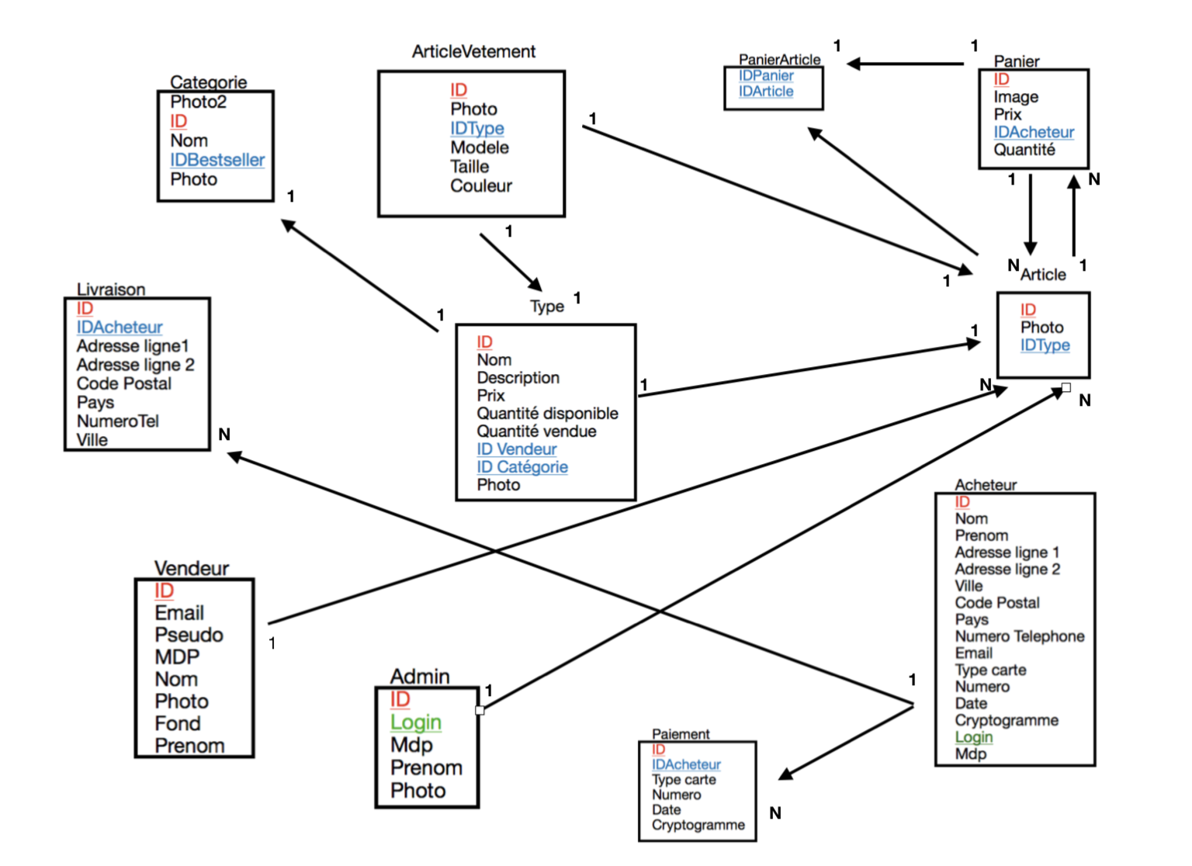
MODÈLE ENTITÉ-ASSOCIATIONS

Slide 5
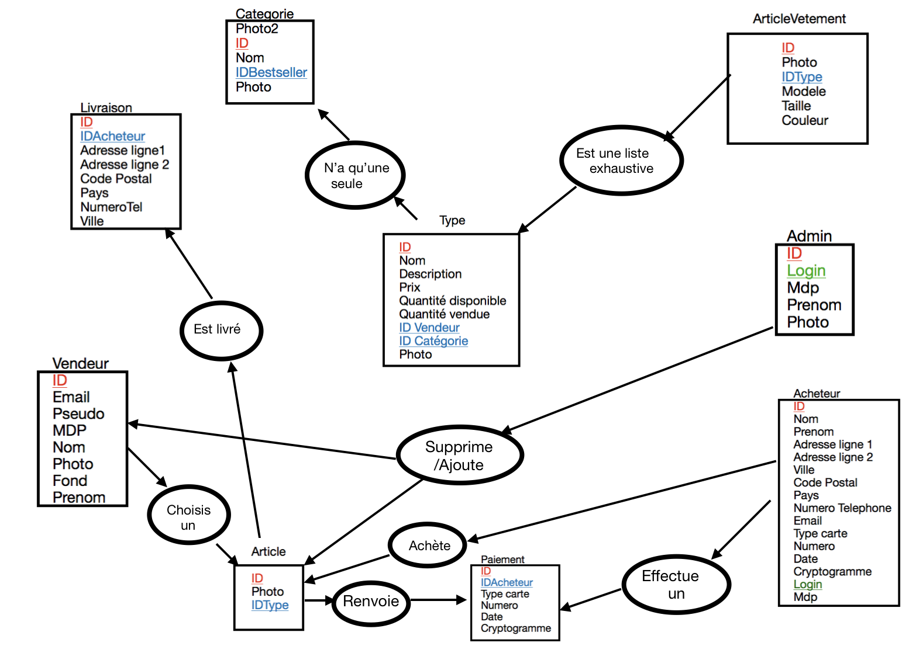
MODÈLE RELATIONNEL

Slide 6
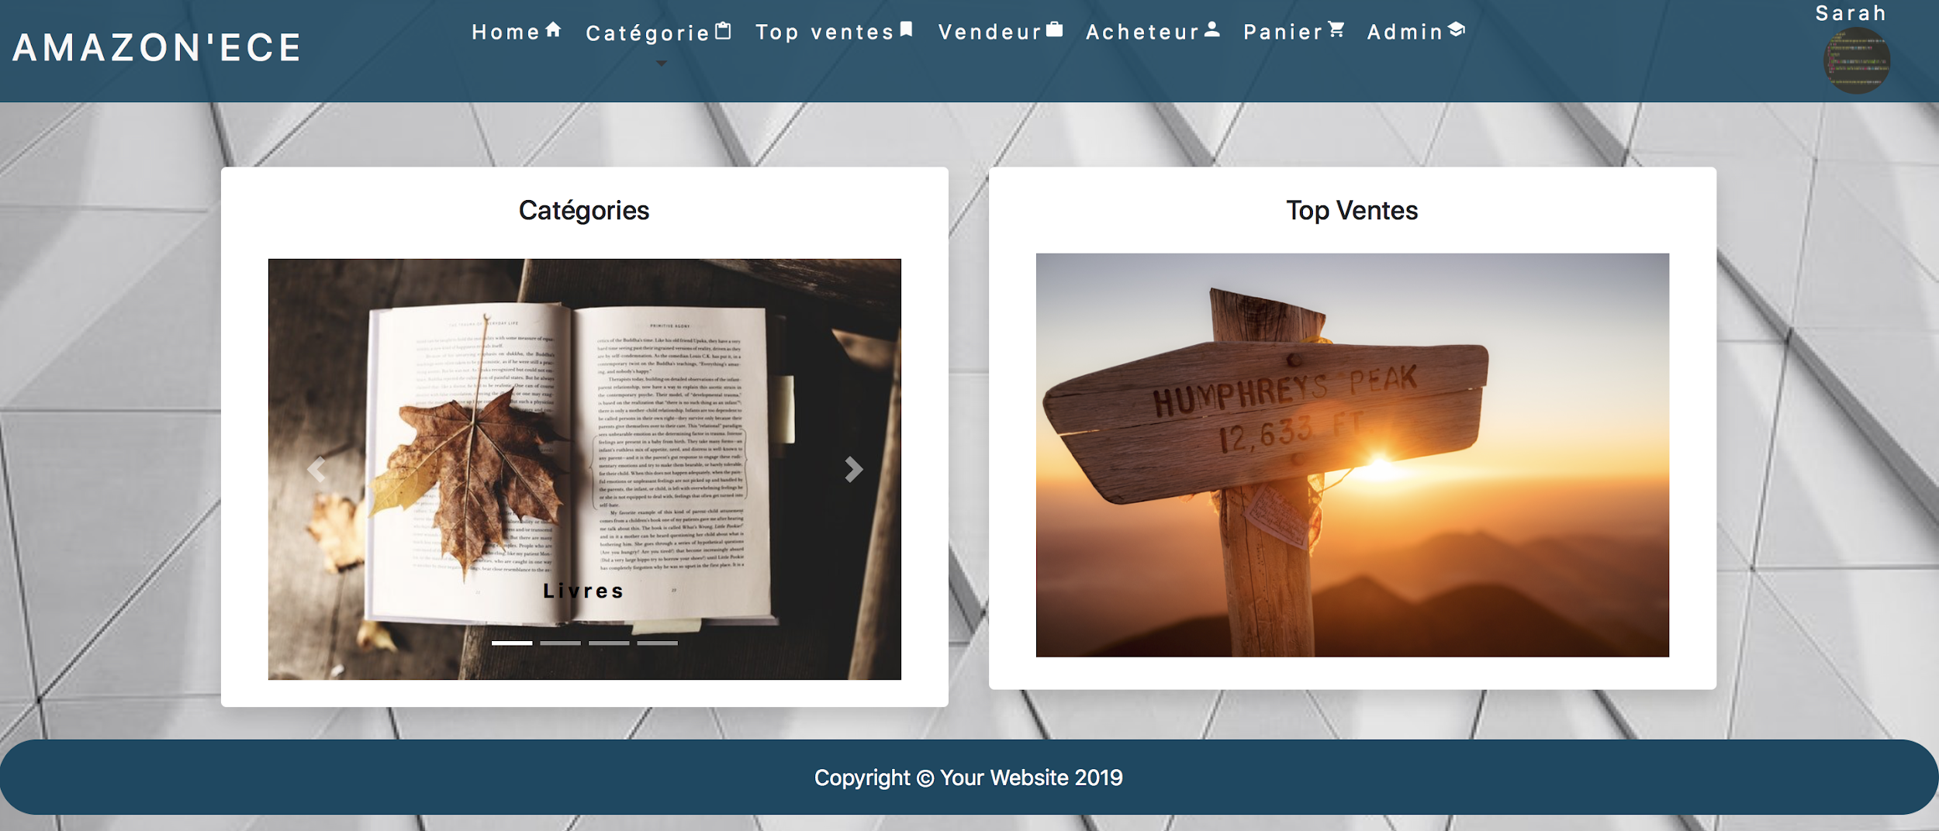
DESIGN FRONT (1)

Slide 7
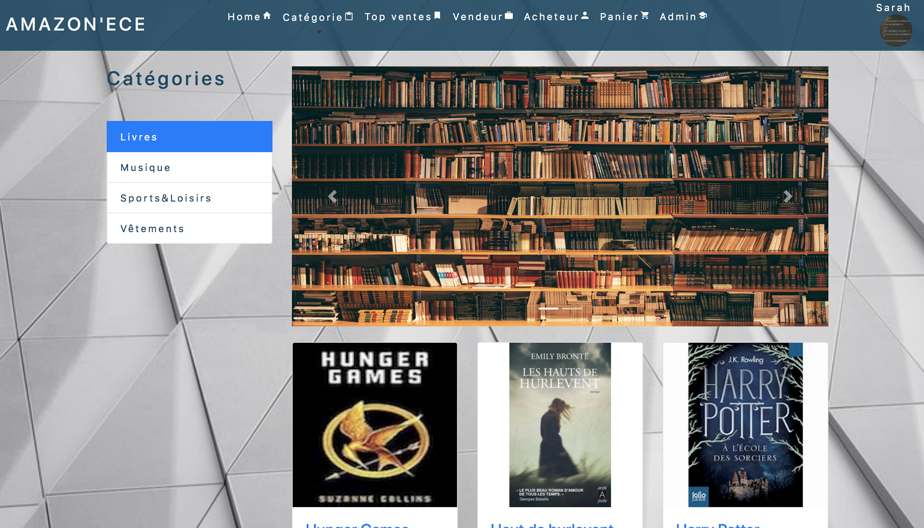
DESIGN FRONT (2)

Slide 8
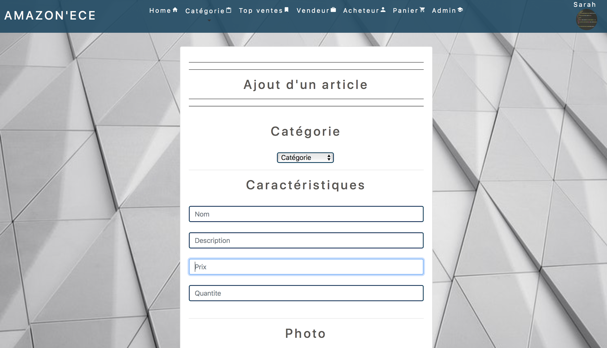
DESIGN FRONT (3)

Slide 9
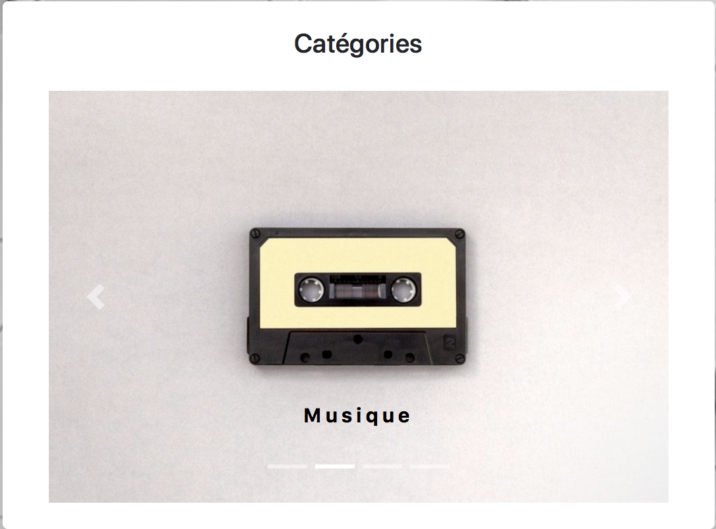
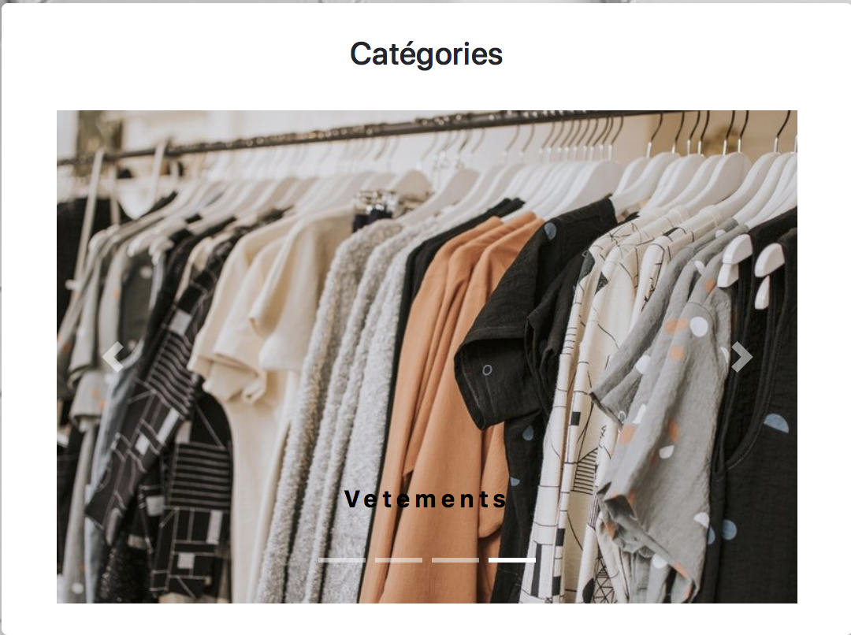
SPÉCIFICATIONS FONCTIONNELLES (1)
Navigation Bar : (BOOTSTRAP)
Carousel : (BOOTSTRAP)

Slide 10
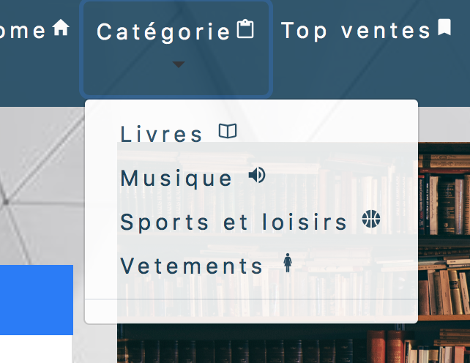
SPÉCIFICATIONS FONCTIONNELLES (2)
Dropdown catégorie : (BOOTSTRAP)

Slide 11


SPÉCIFICATIONS FONCTIONNELLES (3)
Bouton : (BOOTSTRAP)
Fonction ‘relative’ : (BOOTSTRAP)

Slide 12
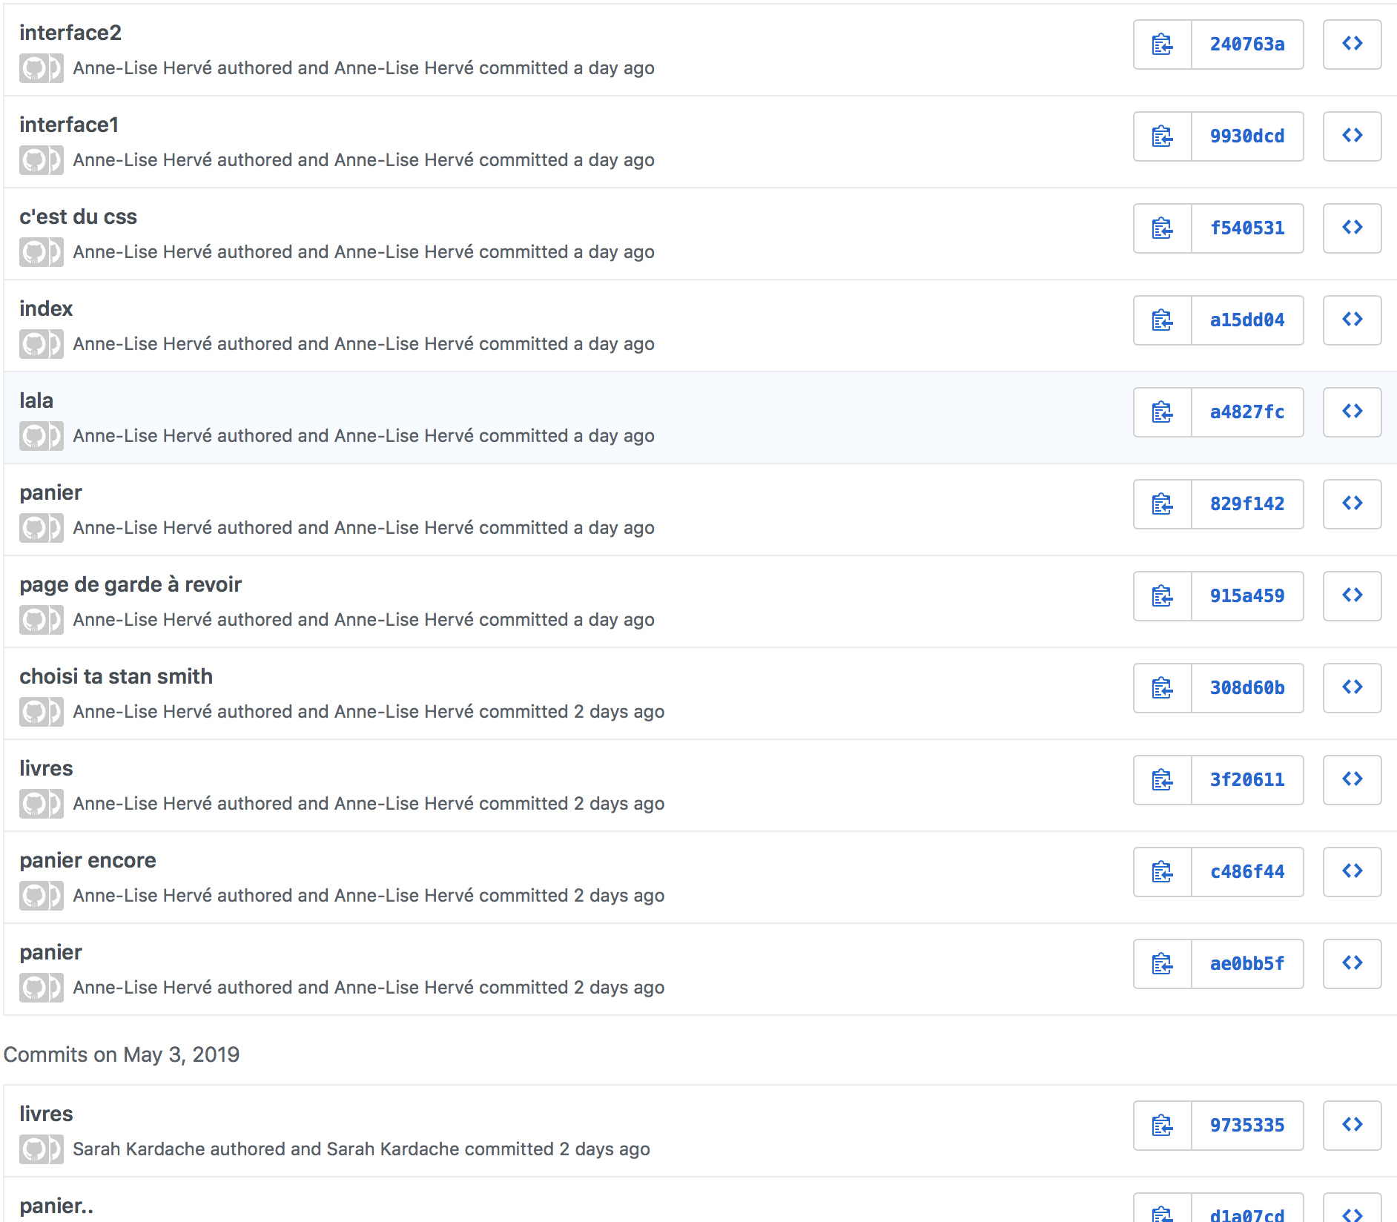
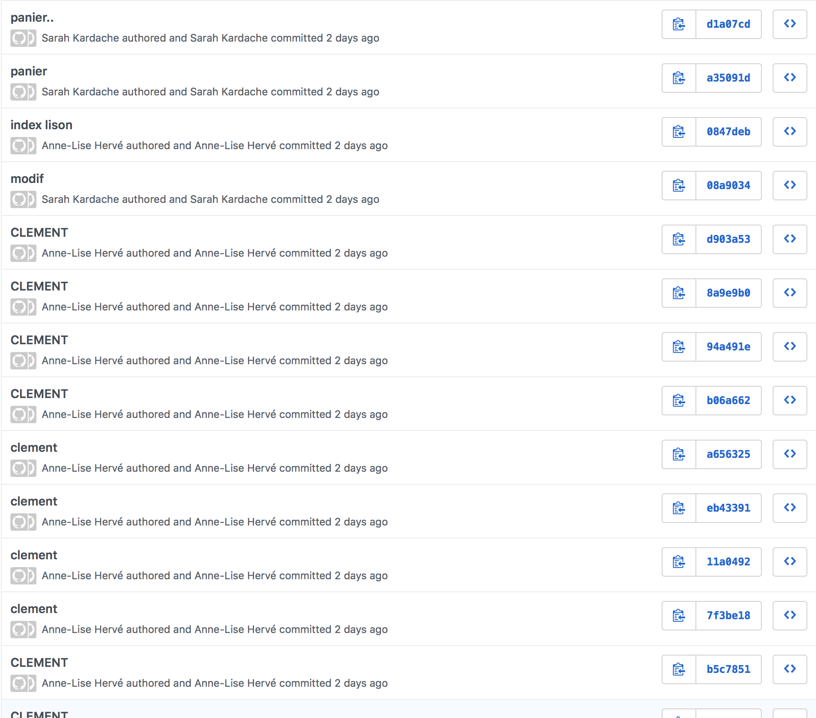
VERSIONING GIT (login : Notchev - password : Minsk290497

Slide 13
BILAN COLLECTIF
Ce projet piscine a été un réel plaisir à réaliser pour nous trois et cela se voit dans l’implication que nous avons mis dans le design de notre site.
Nous nous sommes tous les trois très bien entendus et le partage des tâches s’est fait très rapidement. Nous avons souvent alternés entre la réalisation du front et la réflexion que nécessite le back afin de ne pas voir de tâches trop redondantes.
Ce projet piscine a été une grande nouveauté pour la majorité de notre groupe. Nous n’avions jamais réalisé de sites aussi complets auparavant. Nous avons été tous très motivé et désireux de remplir au maximum les objectifs que nous nous fixions au fur et à mesure des jours. Nous y avons mis du temps et beaucoup d’effort et sommes tous fiers du rendu.
Nous en avons appris beaucoup plus sur l’élaboration d’un site web et l’utilisation de tous les outils enseignés jusqu’ici. Certaines notions qui nous paraissaient flous se sont éclaircis grâce à ce projet pour tous les trois.
Nous espérons que vous avez apprécié notre travail autant que nous avons pris plaisir à le faire.

Slide 14
BILAN INDIVIDUEL
Sarah : J’ai beaucoup apprécié ce projet Piscine. J’ai pu m’améliorer en front-end et back-end et surtout comprendre les notions de cours qui se sont très rapidement enchaînés depuis la rentrée. Certains points n’étaient pas encore entièrement assimilé mais l’ont été grâce à ce projet. J’ai beaucoup alterné entre le front-end et le back-end cette semaine.
Anne-Lise : Pendant cette semaine piscine, je me suis beaucoup occupée du back-end. J’ai pu m’améliorer en requête sql et notamment la logique et la rigueur qu’implique le bon fonctionnement de ces requêtes. J’ai aussi eu l’occasion de m’occuper du front-end et d’aider mes deux camarades sur le design du site. Nous avons vraiment voulu qu’au-delà d’un site fonctionnel il soit agréable à visiter pour les correcteurs.
Clément : Ce projet piscine a été un nouveau projet pour moi. Je me suis beaucoup occupé du front-end et suis devenu un as du ‘html’ et du ‘css’. Nous nous sommes bien organisés cette semaine mais le temps de travail à fournir fut assez lourd. La motivation du groupe est resté constant et nous avons pris plaisir à réaliser un beau projet. Fort de cette expérience j’ai pu enrichir ma capacité à travailler en équipe ainsi que mes connaissances techniques.

Slide 15
BIBLIOGRAPHIE
Design du site :
https://getbootstrap.com
Aides lors des bugs, questionnements :
https://stackoverflow.com
Questions en javascript :
https://openclassrooms.com/fr/courses/2984401-apprenez-a-coder-avec-javascript

